Slide 1

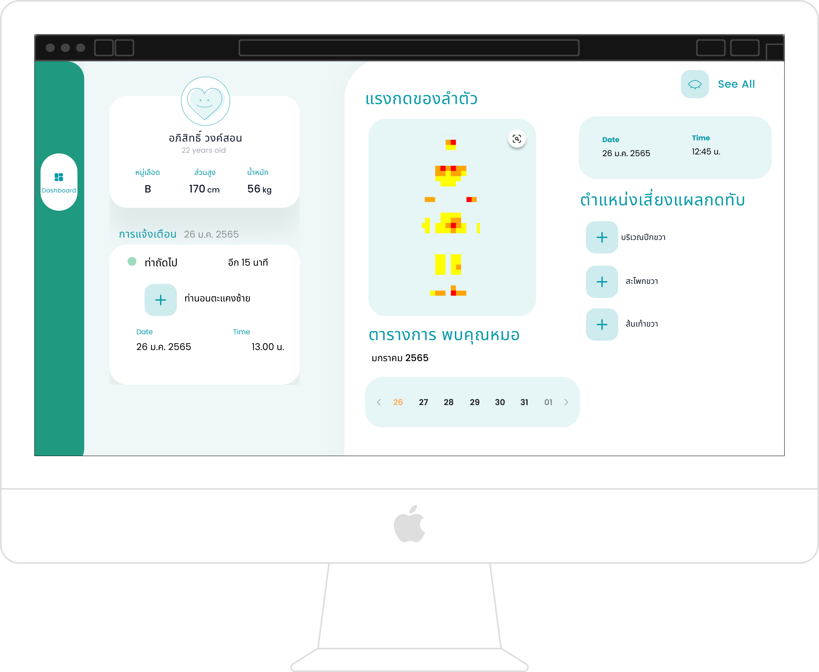
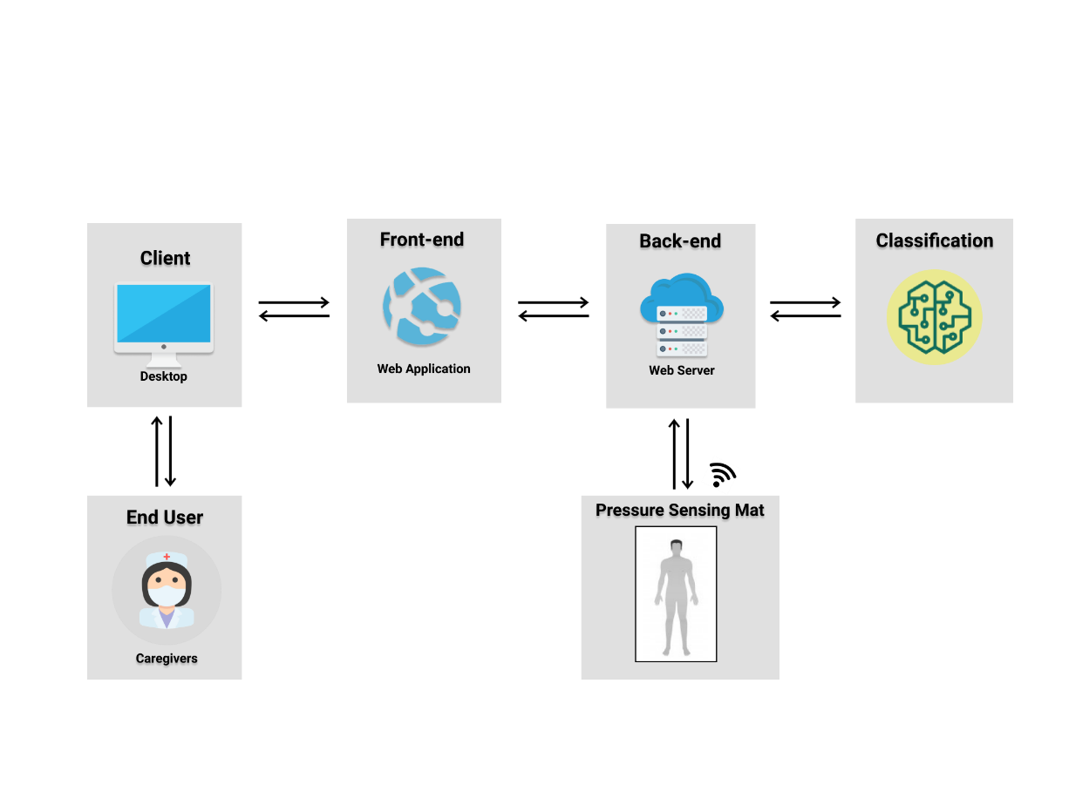
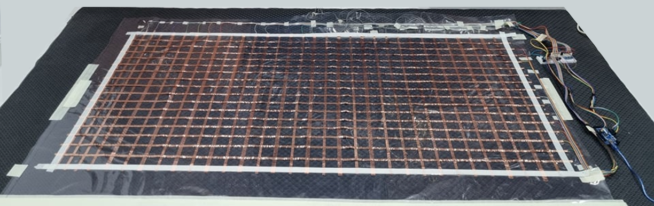
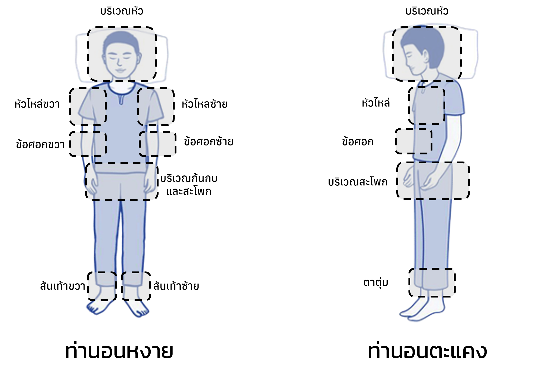

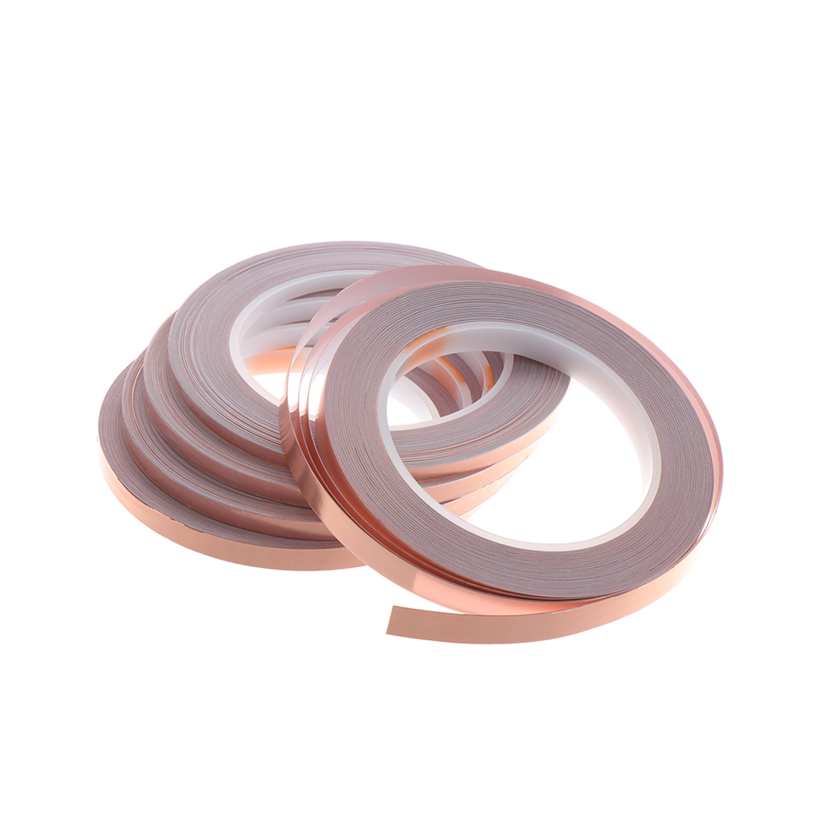
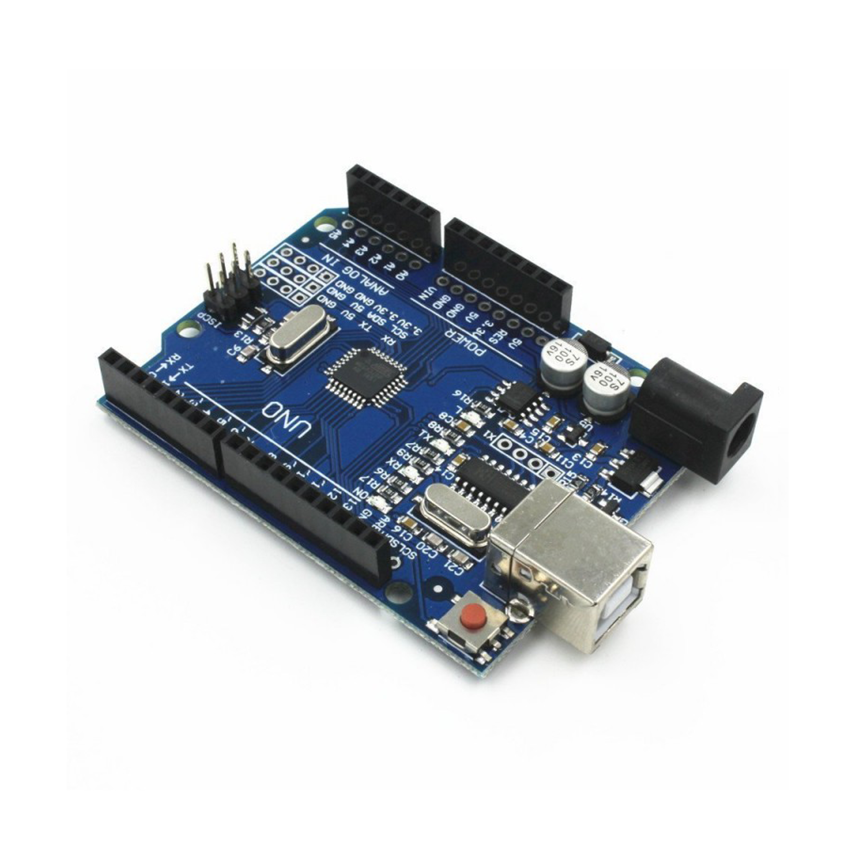

ร
leep Posture Monitoring System to Identify Risky Positions of Pressure Ulcers
ะบบติดตามท่าทางการนอนหลับเพื่อระบุตำแหน่งเสี่ยงของการเกิดแผลกดทับ
รหัสโครงการ 24p13n0082
ผู้จัดทำโครงการ : นายอภิสิทธิ์ วงค์สอน อาจารย์ที่ปรึกษา : อาจารย์ ดร. กฤตคม ศรีจิรานนท์
คณะวิทยาศาสตร์และเทคโนโลยี มหาวิทยาลัยธรรมศาสตร์ ศูนย์ลำปาง
บทคัดย่อ
ในประเทศไทยผู้ป่วยที่เป็นทั้งโรคแผลกดทับและอัมพาตจะต้องได้รับการดูแลเป็นพิเศษ เนื่องจากไม่สามารถเคลื่อนไหวร่างกายบางส่วนหรือทุกส่วนได้ ดังนั้นผู้ป่วยกลุ่มดังกล่าวจึงต้องได้รับการดูแลจากพยาบาลผู้ดูแล หรือญาติอย่างใกล้ชิด ผู้ป่วยดังกล่าวจะต้องเปลี่ยนท่าทางการนอนทุก ๆ 2 ชั่วโมง อย่างไรก็ตาม พยาบาลอาจจะไม่สามารถดูแลผู้ป่วยที่เป็นแผลกดทับได้ตลอดเวลา เนื่องจากปัญหาการขาดแคลนพยาบาล ซึ่งส่งผลกระทบต่อระบบสาธารณสุขในประเทศไทย การศึกษานี้จึงเสนอการพัฒนาระบบตรวจสอบท่าทางการนอนหลับเพื่อช่วยผู้ดูแลในการตัดสินใจเกี่ยวกับท่าทางการนอนหลับของผู้ป่วยและแจ้งเตือนเมื่อแรงกดเกินกว่าที่กำหนด เซ็นเซอร์จะตรวจจับการกระจายของแรงกดของร่างกายบนเซ็นเซอร์ระหว่างการนอนหลับ โดยในงานนี้เสนอแบบจำลอง เพื่อวิเคราะห์ข้อมูลที่รวบรวมและจำแนกความแตกต่างของท่าทางการนอนหลับ ดังนั้นระบบต้นแบบนี้จะสามารถระบุตำแหน่งที่มีความเสี่ยงของแผลกดทับสำหรับการตัดสินใจในการจัดตำแหน่งการนอนหลับบนเว็บแอปพลิเคชันและสามารถใช้กับผู้ป่วยได้และมีประโยชน์ต่อโรงพยาบาลหรือสถานพยาบาลในด้านการป้องกันแผลกดทับ
โครงสร้างของซอฟต์แวร์
รายละเอียดการพัฒนา
ข้อมูลนำเข้า : ข้อมูลแรงกดทับของท่าทางการนอน
ข้อมูลส่งออก : ระบุท่าทางของนอนและระบุตำแหน่งเสี่ยงของการเกิดแผลกดทับ
การทำงาน
ระบบตรวจจับท่านอนการนอน
ระบบระบุตำแหน่งเสี่ยงของการเกิดแผลกดทับ
แสดงข้อมูลการจำแนกท่านอนการนอน รายงานแรงกดทับของการนอนด้วยฮีตแมป และระบุตำแหน่งเสี่ยงของการเกิดแผลกดทับแบบเรียลไทม์ บนเว็บ แอปพลิเคชัน
กลุ่มผู้ใช้โปรแกรม
อุปกรณ์วัดแรงกด
ระบบตรวจสอบท่านอนถูกพัฒนาเพื่อช่วยผู้ดูแลสามารถเข้าถึงข้อมูลผ่านเว็บแอปพลิเคชันที่พัฒนาขึ้นเพื่อติดตามและรายงานท่านอนของผู้ป่วย
การระบุตำแหน่งเสี่ยงต่อการเกิดแผลกดทับ
อ่านข้อมูลประวัติการนอน
หากแรงกดบริเวณใด เป็นบริเวณเสี่ยงสูง
🕒นานเกิน 15 นาที
มีการแจ้งเตือนและแสดงตำแหน่งเสี่ยงบนเว็บแอปพลิเคชัน
พอลิเมอร์ที่เป็นสื่อกระแสไฟฟ้า หรือ เวโลสเทท (Velostat)
เทปทองแดง
ไมโครคอนโทรลเลอร์อาร์ดุยโน

